Slide 1

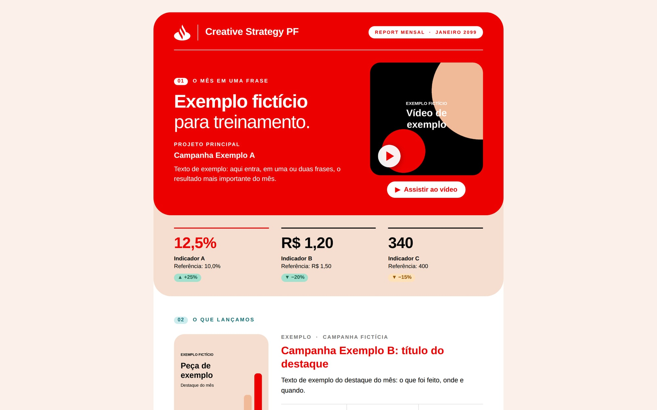
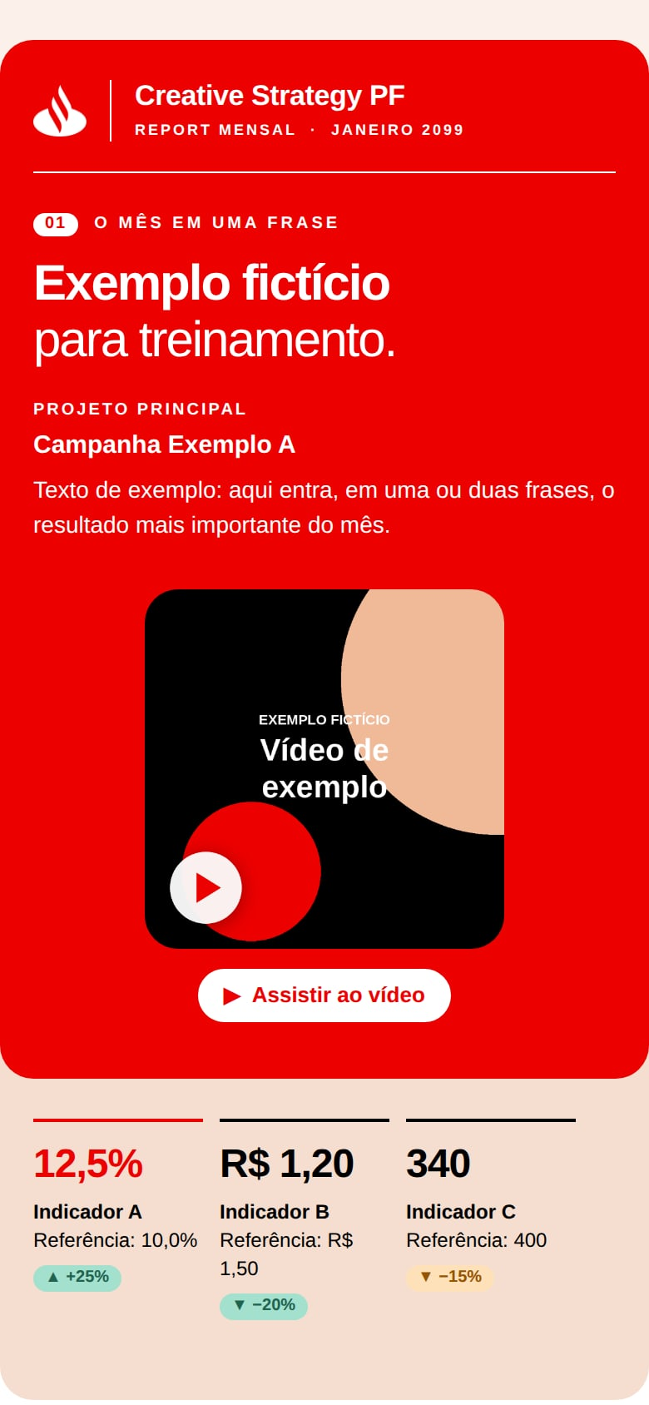
Creative Strategy PF
REPORT MENSAL · NOVA EXPERIÊNCIA
Uma nova experiência de reporting
Um e-mail-resumo para despertar o interesse.
Um report completo para aprofundar os resultados.
CAPTURAS COM DADOS FICTÍCIOS DE TREINAMENTO
Notes:
Abertura. Hoje apresento a nova experiência do report mensal: um e-mail-resumo, que todo mundo lê em poucos segundos, e o report completo em HTML, para quem quer aprofundar. No fim, abro o report ao vivo.

Slide 2




CONTEXTO
Por que evoluir o reporting
O report mensal conta o que a área entregou. A nova versão organiza essa leitura para quem tem pouco tempo e para quem quer o detalhe.
Leitura mais rápida
Indicadores com hierarquia
Os resultados principais aparecem primeiro e se entendem em poucos segundos.
O número mais relevante ganha destaque; os outros vêm com a base de comparação.
Uma narrativa por mês
Atualização sem retrabalho
Sempre na mesma ordem: resultados, evolução, aprendizados e próximos passos.
Um arquivo de dados por mês alimenta o report completo e o e-mail-resumo.
Notes:
Por que evoluir: não é uma crítica ao formato anterior. São quatro objetivos: leitura rápida, hierarquia dos indicadores, uma narrativa que se repete todo mês e uma atualização que não exige refazer o trabalho.

Slide 3
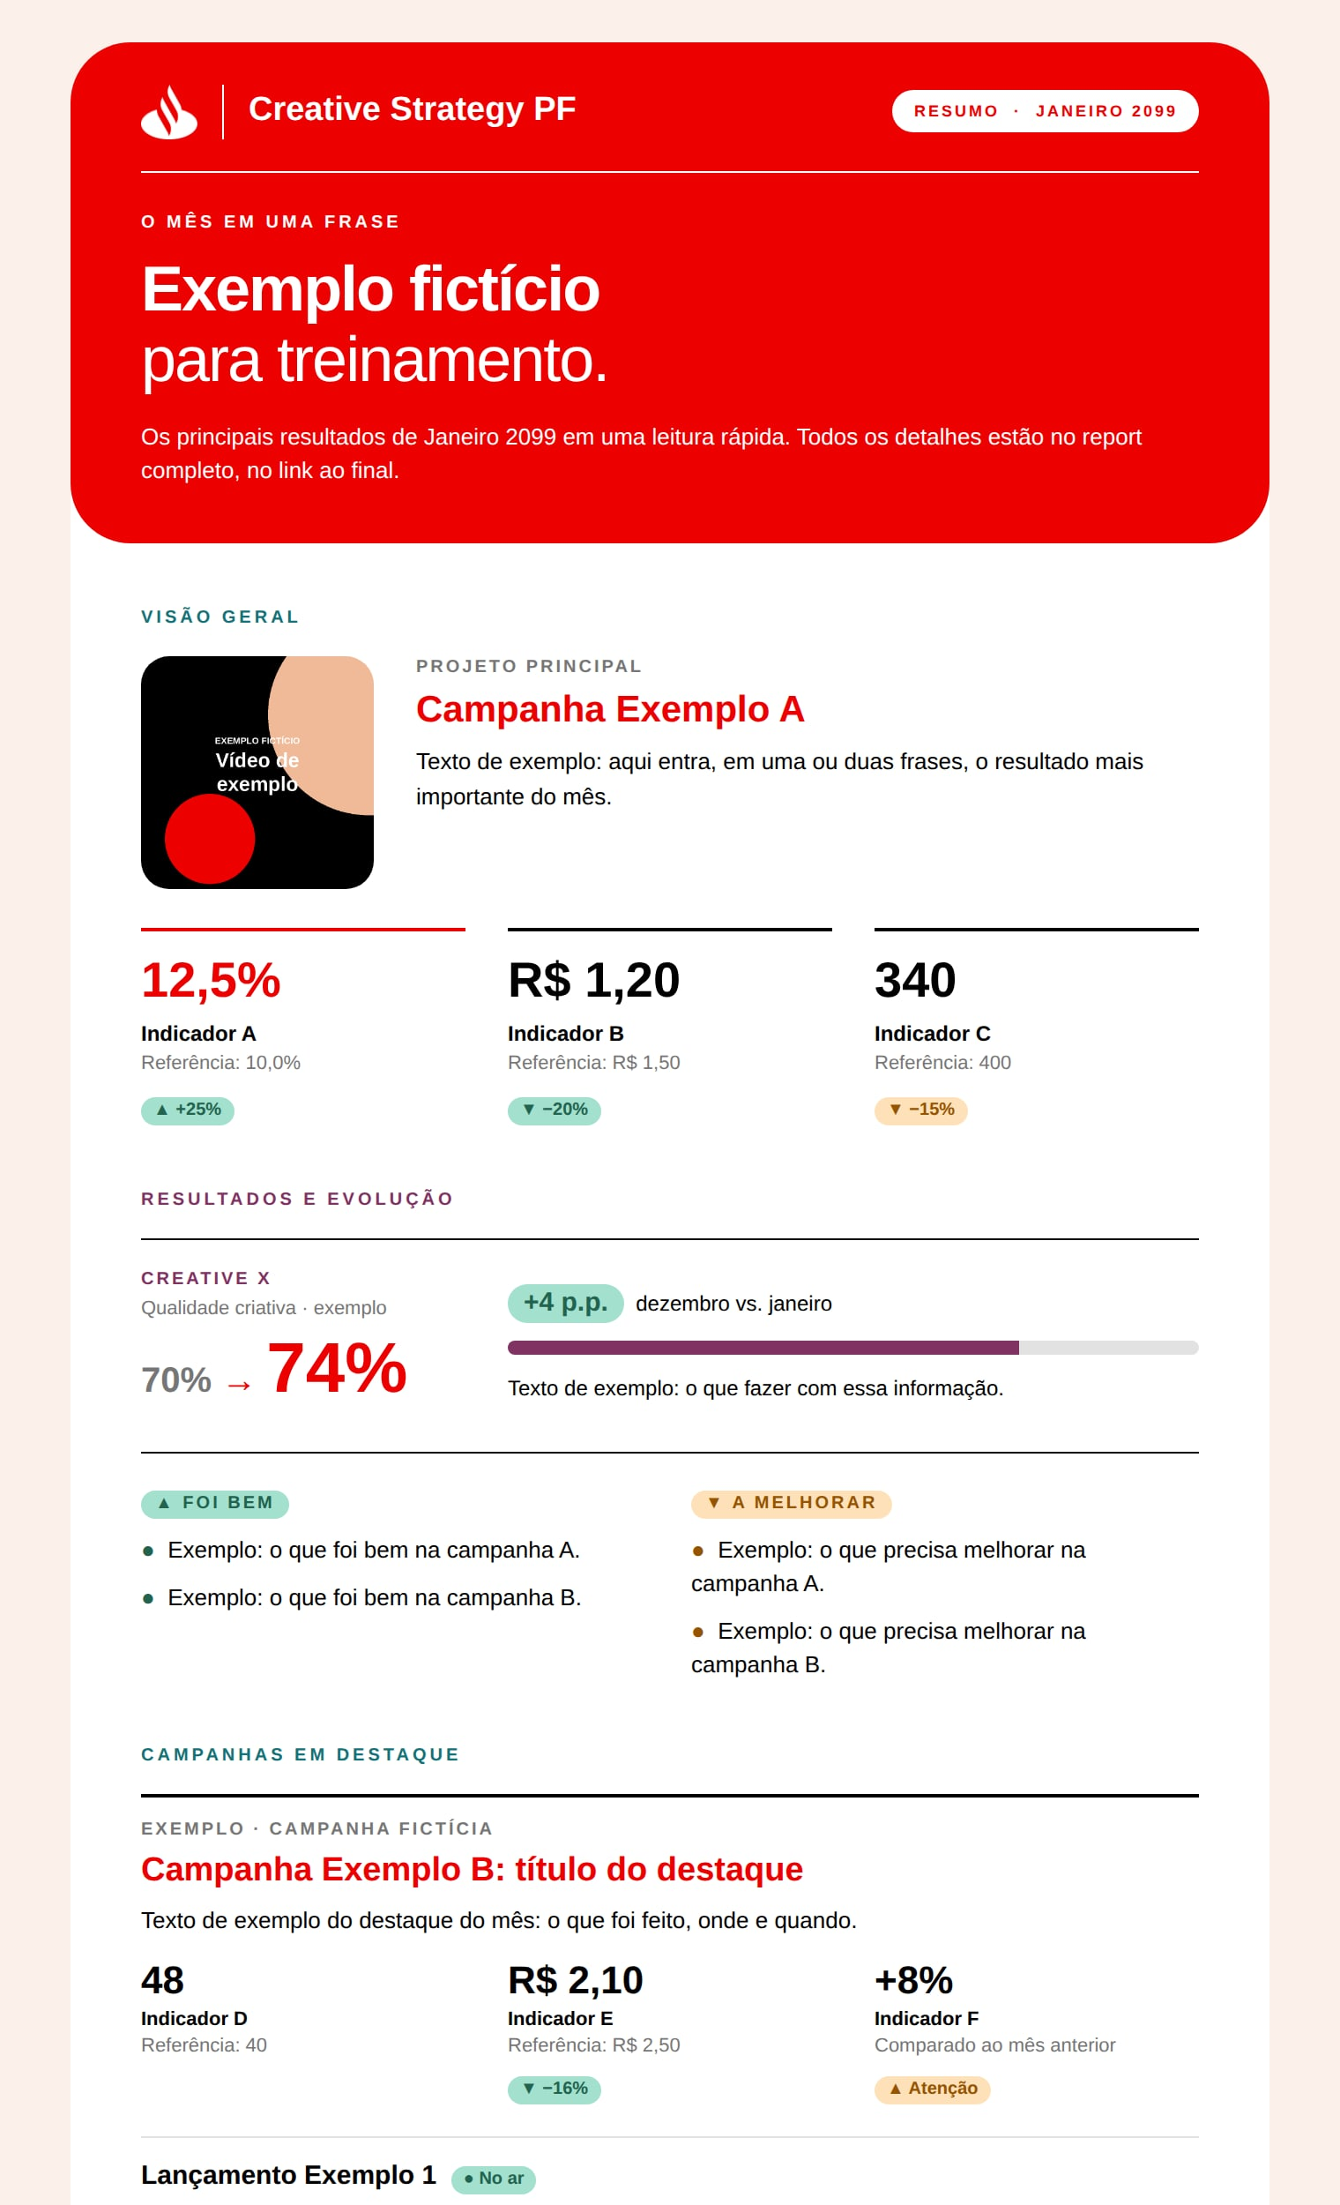
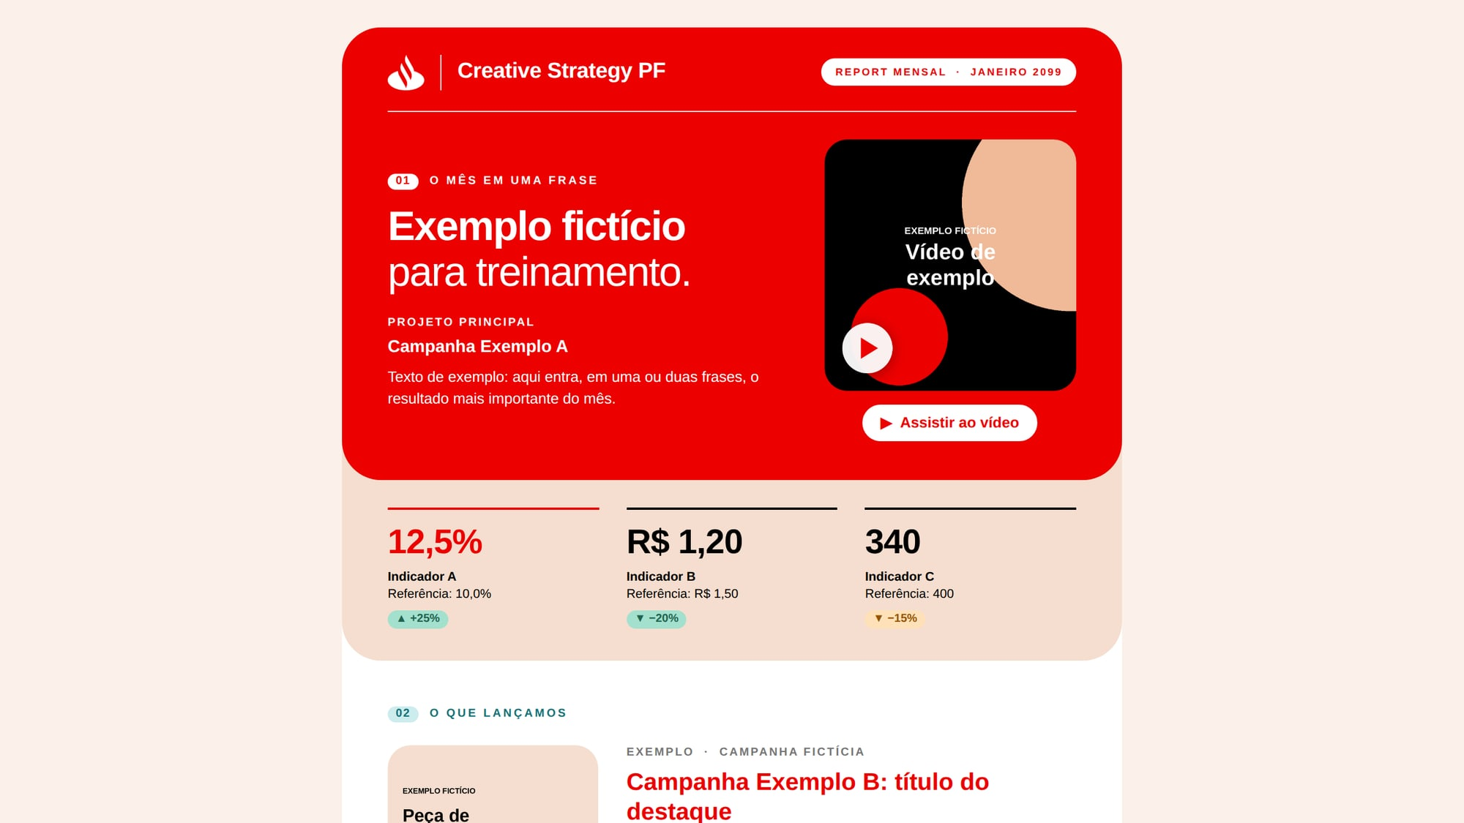
A PROPOSTA
Um resumo para despertar o interesse. Uma experiência completa para aprofundar.
E-MAIL-RESUMO · OUTLOOK
REPORT COMPLETO · HTML NO SHAREPOINT
Estático e rápido: abre no Outlook, sem nada para carregar.
Os destaques do mês: números, campanhas, aprendizados e próximos passos.
Um único botão: "Ver report completo".
Ver report
completo →
Movimento ao rolar: números contam e a barra cresce.
Vídeos e peças em tamanho maior, no clique.
Todas as seções e os detalhes de cada campanha.
CAPTURAS COM DADOS FICTÍCIOS DE TREINAMENTO
Notes:
Este é o conceito central. O e-mail não tenta reproduzir o report: ele dá o panorama e convida. O botão leva ao report completo, onde está a experiência inteira. As duas versões saem do mesmo conteúdo.

Slide 4
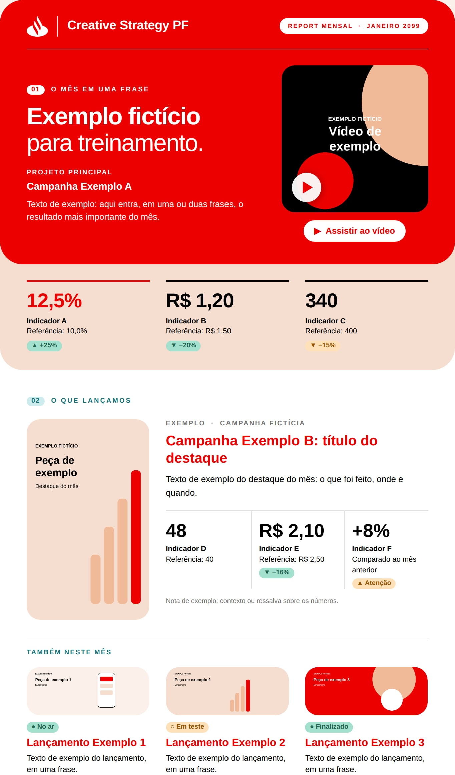
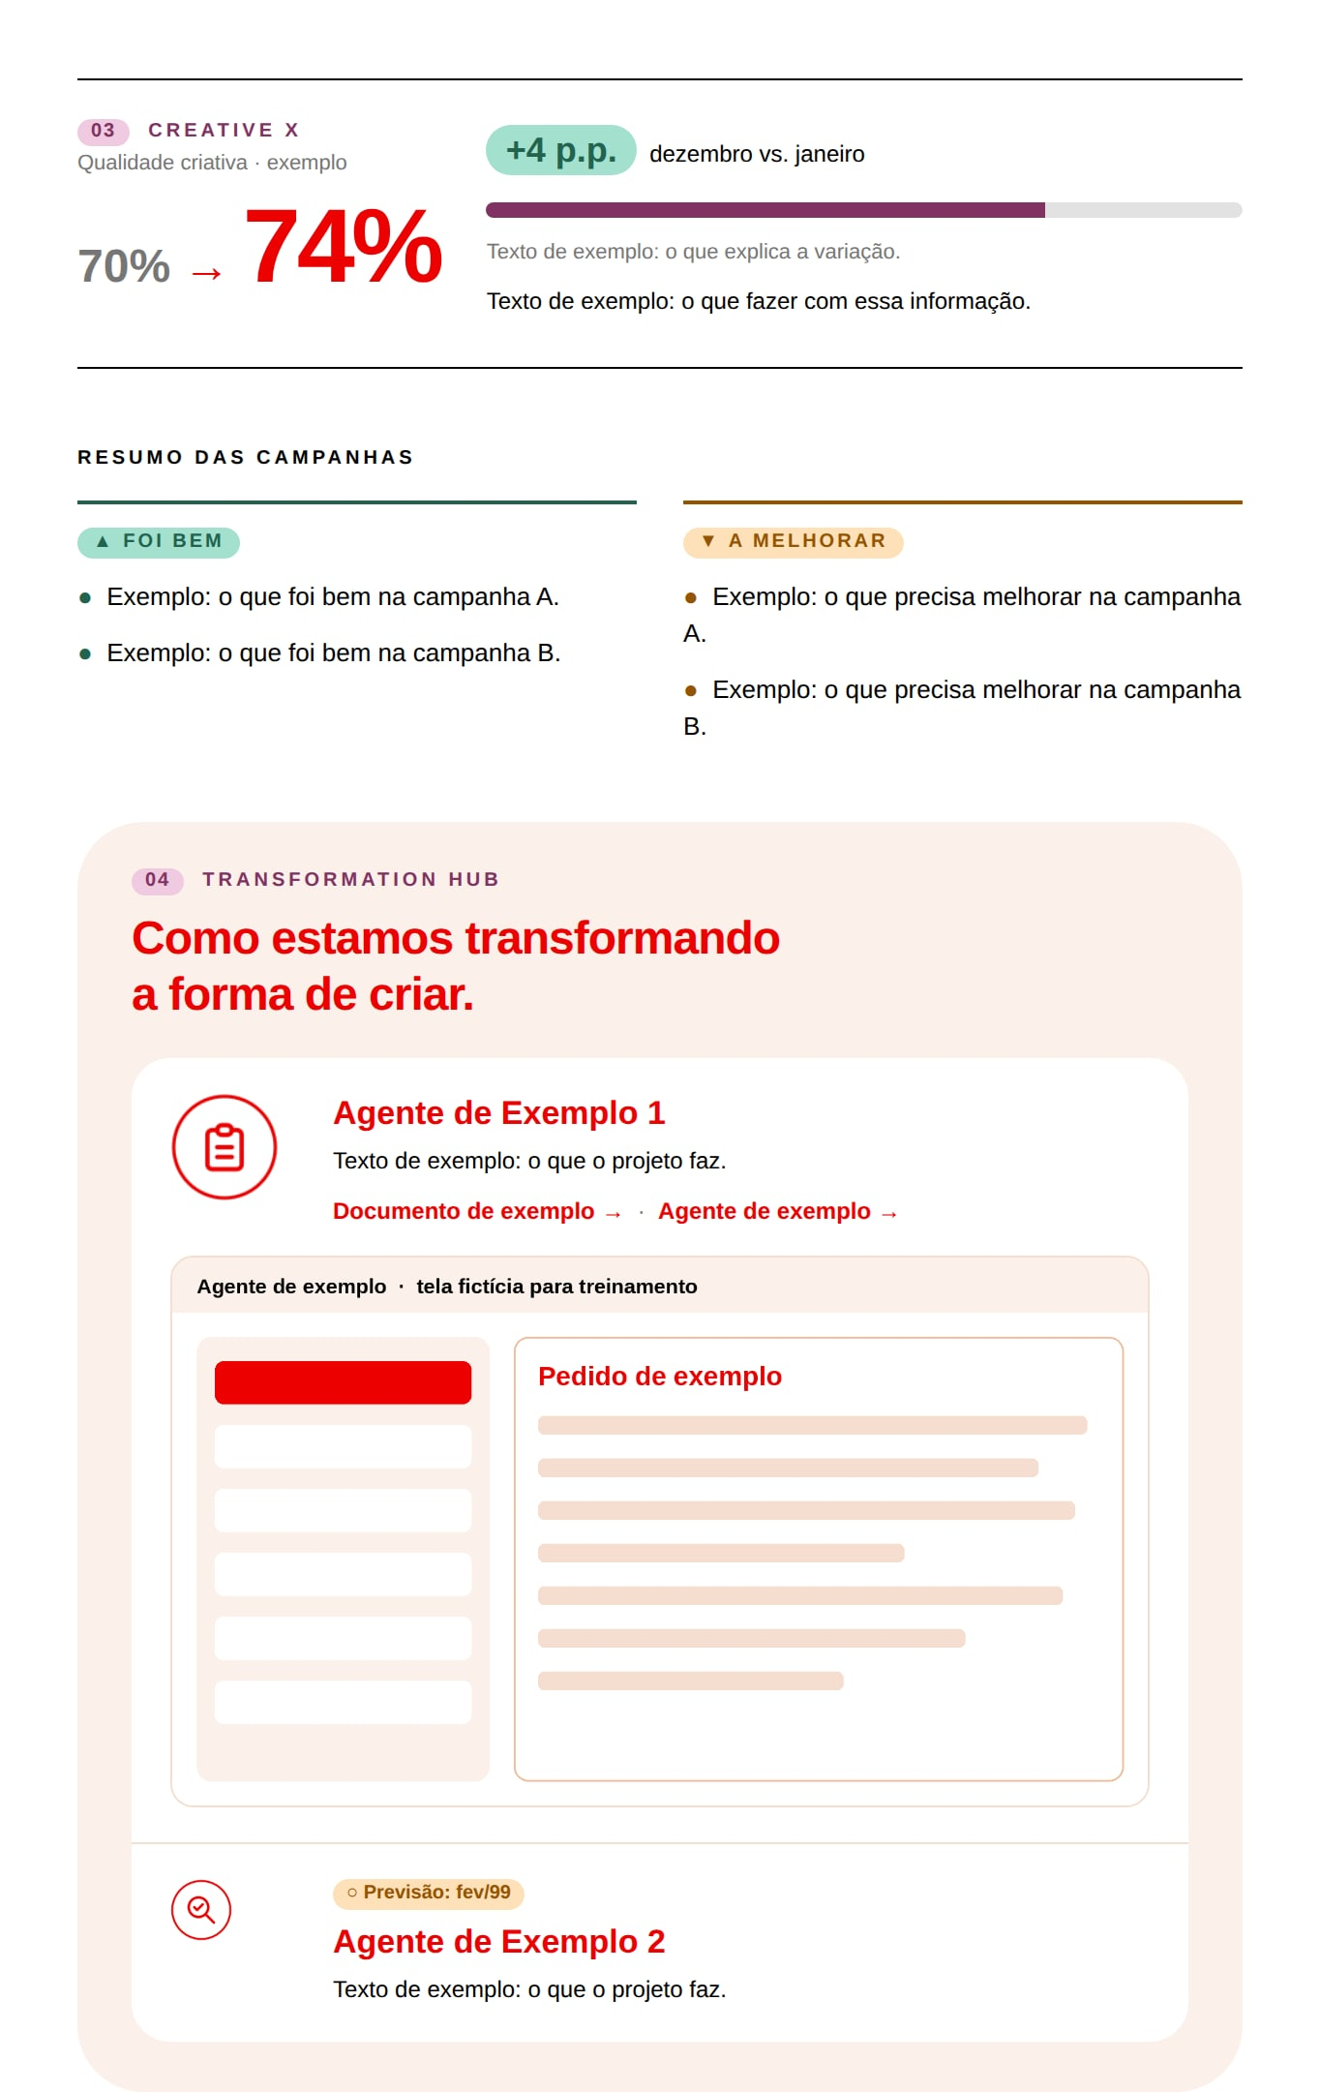
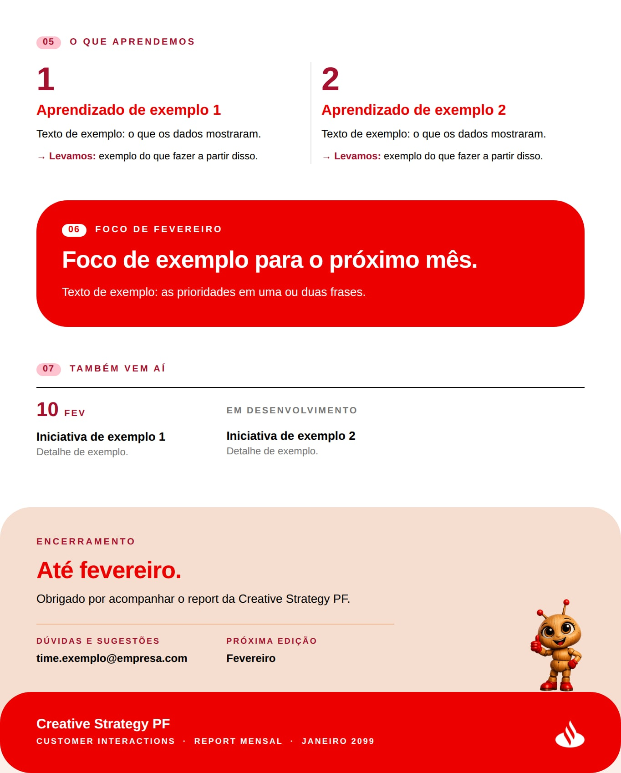
ESTRUTURA
Como o report está organizado
1
3
6
1
01 · O mês em uma frase
O resumo, o projeto principal e os números.
7
2
02 · O que lançamos
4
O destaque do mês e os outros lançamentos.
3
03 · Creative X
5
8
Qualidade criativa: anterior → atual.
9
4
Resumo das campanhas
2
O que foi bem e o que precisa melhorar.
5
04 · Transformation Hub
Como a área está transformando a forma de criar.
6
05 · O que aprendemos
Os dados viram leitura estratégica.
7
06 · Foco do próximo mês
A prioridade que vem a seguir.
8
07 · Também vem aí
O que está em desenvolvimento e validação.
9
Encerramento
Contato e próxima edição.
CAPTURAS COM DADOS FICTÍCIOS DE TREINAMENTO
Notes:
A página real, de cima para baixo, em três colunas. A leitura segue sempre esta ordem: começa no resultado do mês, passa pelo que lançamos e pela qualidade criativa, mostra como estamos transformando a forma de criar, e fecha com aprendizados e próximos passos.

Slide 5
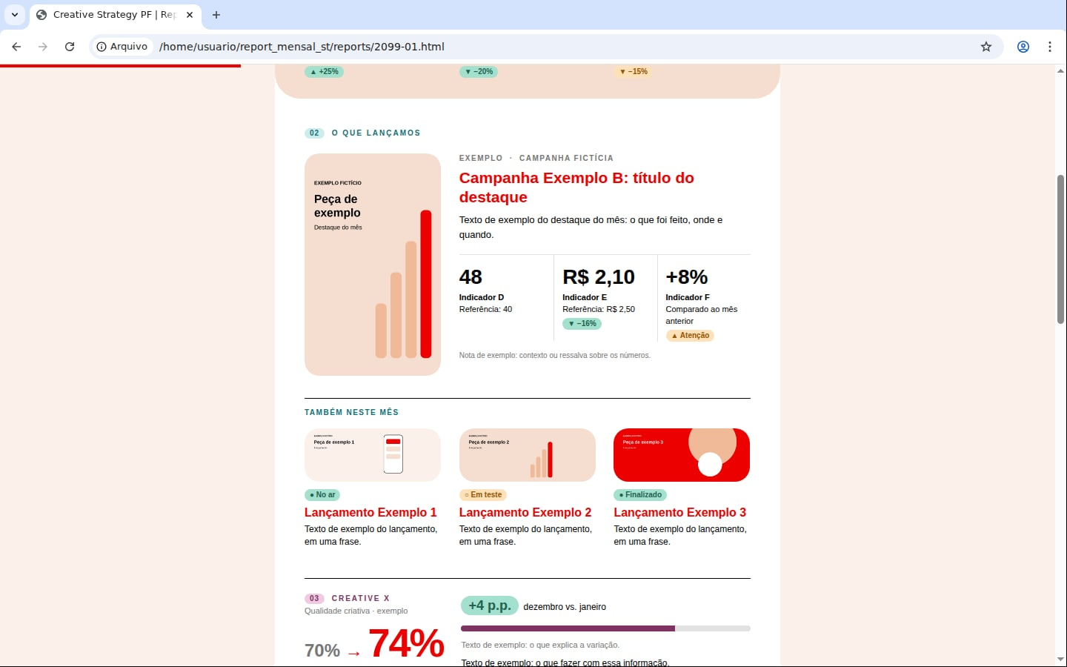
EXPERIÊNCIA
O que muda para quem lê
Hierarquia clara: a frase do mês, o projeto principal e os números, nessa ordem.
Movimento que guia a leitura: as seções aparecem, os números contam até o valor e a barra cresce.
Feito para o celular: as colunas se reorganizam e nada sai da tela.
Peças e vídeos no clique: abrem maiores, por cima do report.
O mesmo padrão em todas as edições: quem lê sabe onde encontrar cada informação.
No navegador: o movimento ao rolar (números contando).
No celular.
CAPTURAS COM DADOS FICTÍCIOS DE TREINAMENTO
Notes:
O que muda na prática: hierarquia, movimento que conduz a leitura, versão para o celular e as peças em tamanho maior.

Slide 6





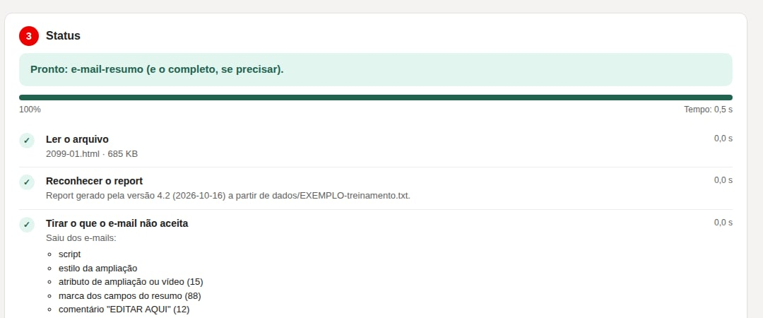
OPERAÇÃO
Como funciona o fluxo
Atualização
do conteúdo
HTML completo
Emulador
E-mail-resumo
Acesso ao report
Um arquivo de dados por mês
A página do mês, conferida no Chrome
Lê o HTML e prepara o e-mail
Enviado pelo Outlook
O botão abre o HTML completo
O HTML é a base. O e-mail é a porta de entrada.
As duas experiências saem do mesmo arquivo de dados: ninguém digita o mesmo conteúdo duas vezes. O emulador escolhe os destaques sempre pelas mesmas regras, documentadas, e mostra o status de cada etapa.
CAPTURAS COM DADOS FICTÍCIOS DE TREINAMENTO
Notes:
A lógica, sem entrar no tutorial: atualizo o arquivo de dados, gero o HTML completo, confiro no Chrome, o emulador prepara o e-mail-resumo e o envio pelo Outlook. Quem recebe clica e chega ao report completo. Existe um guia operacional para qualquer pessoa repetir esse processo.

Slide 7






VALOR
O que buscamos com a nova versão
Valorizar os resultados
Melhorar a experiência de leitura
Organizar a narrativa das campanhas
Dar destaque aos aprendizados
Consistência entre edições
Leitura acessível para diferentes públicos
São benefícios esperados. Vamos acompanhar a leitura e o retorno do time nas próximas edições.
Notes:
Os benefícios que buscamos. Importante: ainda não são resultados medidos. A proposta é acompanhar nas próximas edições e ajustar com o retorno do time.

Slide 8

DEMONSTRAÇÃO
A experiência na prática
Agora, o report completo no navegador.
Abrir o report completo →
Notes:
Transição para a demonstração: abrir a versão interativa no Chrome, rolar devagar para mostrar o movimento, abrir o vídeo e uma peça, e mostrar no celular (F12, modo celular). Depois, mostrar o e-mail-resumo.

